Slide 1
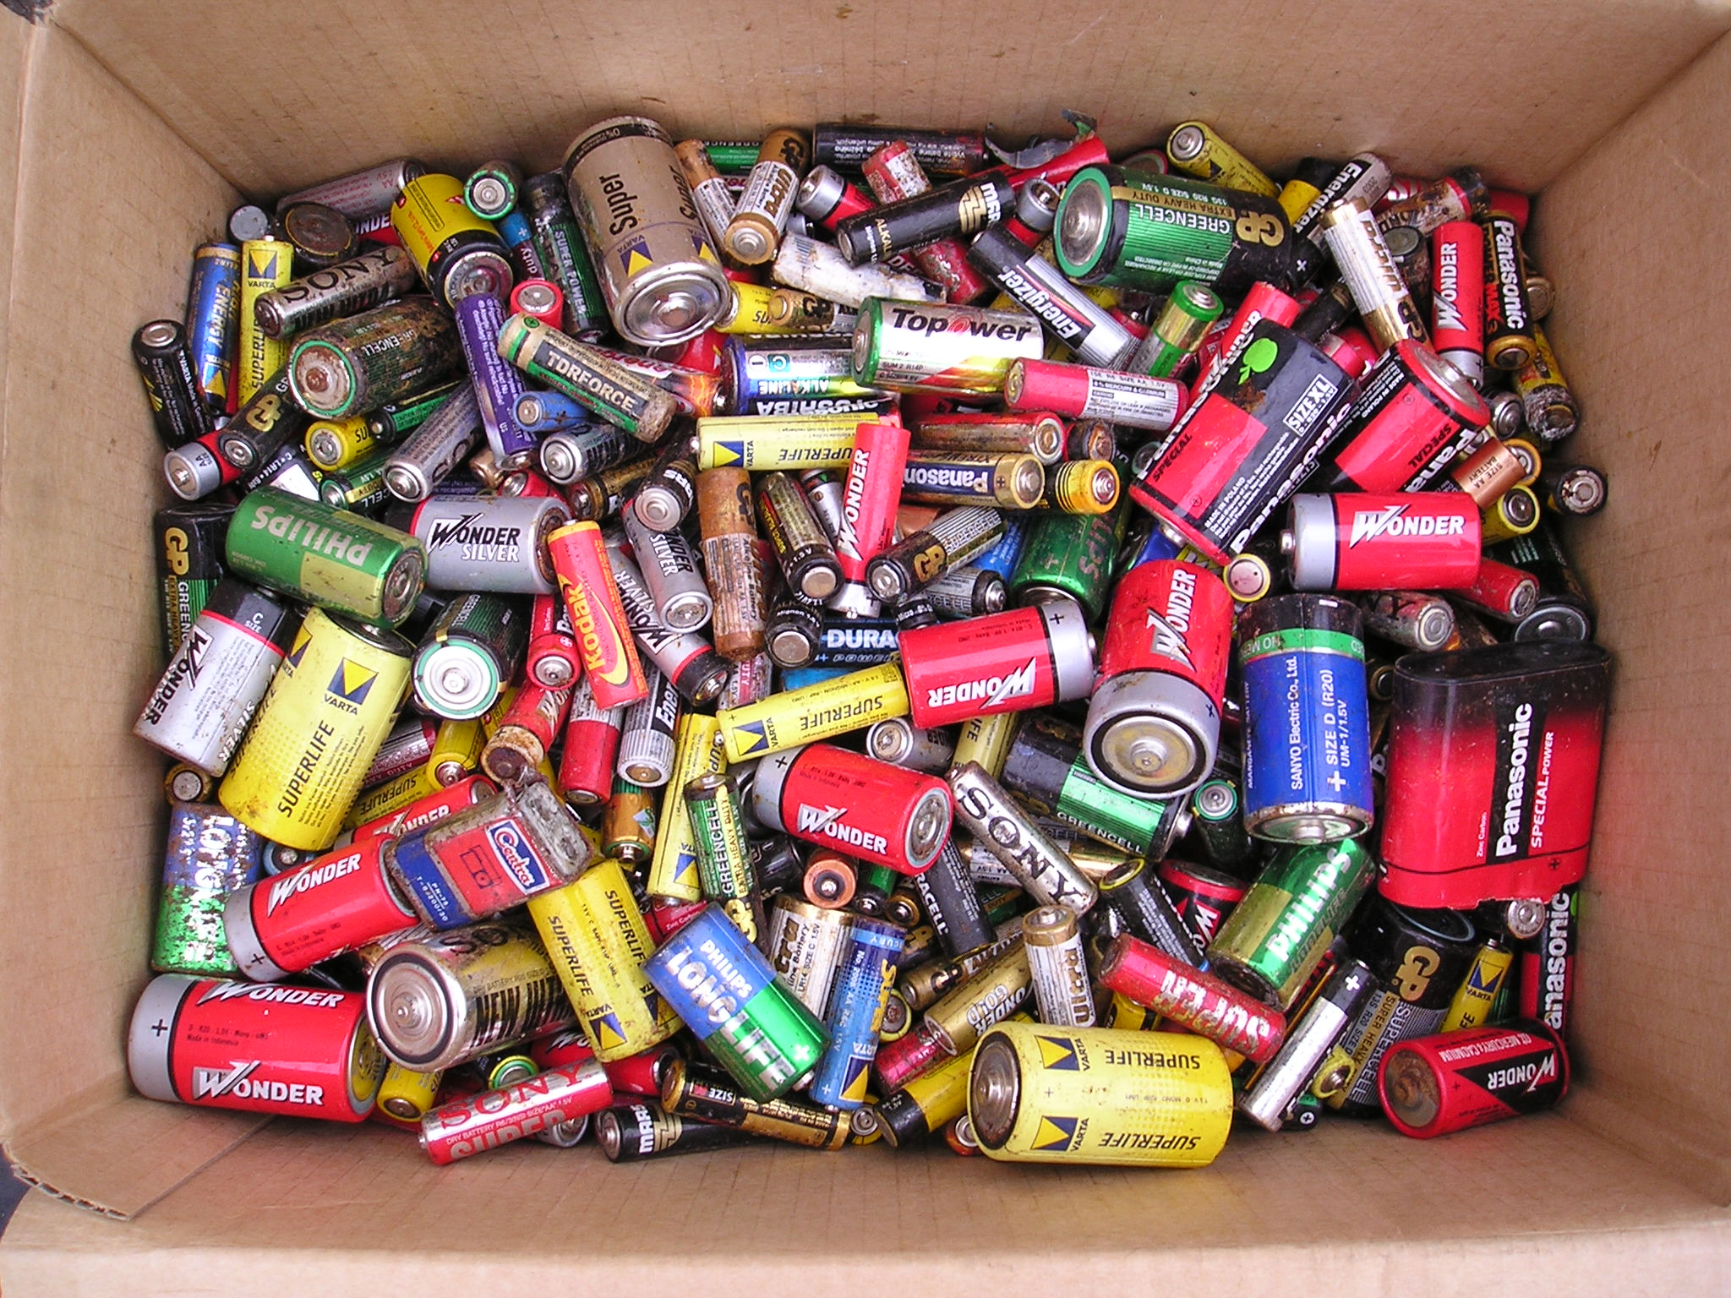
CO JE TO GALVANICKÝ ČLÁNEK ???

Slide 2
Galvanický článek
Ponořením elektrod do elektrolytu se zinková elektroda začne rozpouštět a do elektrolytu se dostávají kladné ionty zinku.
V elektrodě zůstanou volné elektrony a proto se zinková elektroda nabíjí záporně.
Měď se v roztoku kyseliny rozpouští méně než zinek a proto je "méně záporná" než zinková elektroda - je vůči ní kladná.
Mezi oběma elektrodami se objeví napětí o velikosti 1,05 V.

Slide 3
☺ Galvanický článek ☺

Slide 4
Zapojení v elektrickém obvodu
Po zapojení článku do elektrického obvodu probíhají uvnitř článku reakce, kterými se postupně snižuje elektrická energie uložená v článku, článek se vybíjí.
Tyto reakce mohou být nevratné(primární články) - nebo vratné (sekundární články, též akumulátory).

Slide 5
Primární vs. Sekundární
primární (po vybití se nedá nabít, suché články Leclanchéovy 1,5V, alkalické,rtuťové)
sekundární (akumulátor, dá se nabít, akumulátor olověný s napětím 1,85 - 2,1 V)

Slide 6
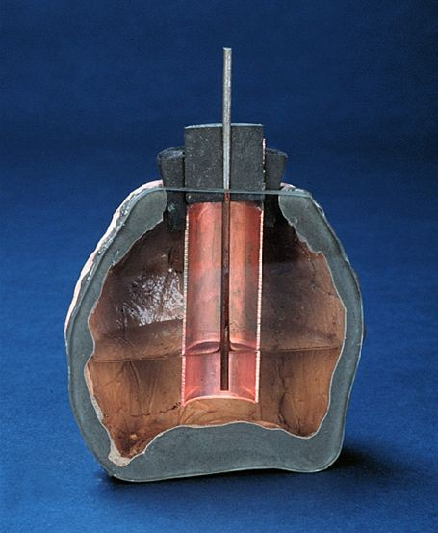
Historie
1.Galvanický článek: Mezopotámie z období mezi 140 př. n. l. a 225 n. l
Napětí 2 V
Bagdádská baterie

Slide 7
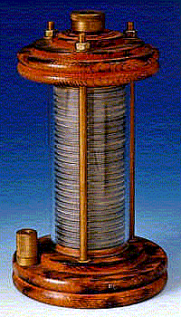
Proč se Galvanický článek jmenuje ???Galvanický článek???
V roce 1799 sestrojil Alessandro Volta „první“ zdroj elektrického proudu. Volta jej nazval na počest svého krajana jako galvanický článek - Luigi Galvani byl italský lékař, který pozoroval účinky elektrického proudu na žabí stehna.
Později sestavil Volta baterii sériově zapojených
článků - Voltův sloup.
Voltův sloup tvořily jednotlivé články se zinkovými a měděnými kotoučky oddělené od sebe suknem
navlhčeným slanou nebo okyselenou vodou.
Byl to vynález prvního trvalého zdroje proudu.

Slide 8
Přehled Galvanických článků

